Slide 1
3장 신경망 시작하기

Slide 2
신경망의 구조
입력 X
가중치
층
(데이터 변환)
층
(데이터 변환)
네트워크(또는 모델)를 구성하는 층
입력 데이터와 그에 상응하는 타깃
학습에 사용할 피드백 신호를 정의하는 손실 함수
학습 진행 방식을 결정하는 옵티마이저
가중치
예측
Y’
타깃
Y
옵티마이저
손실 함수
손실 점수

Slide 3
층 : 딥러닝의 구성 단위
하나 이상의 텐서를 입력으로 받아 하나 이상의 텐서를 출력하는 데이터 처리 모듈
대부분의 층은 가중치라는 층의 상태를 가짐
층마다 텐서 포맷과 데이터 처리 방식이 다름
층 호환성에 따라 데이터 변환을 구성하여
모델을 만들기 때문에 다양한 층을 구성하여
네트워크를 만듬
2D 텐서
완전 연결 층 등..
3D 텐서
순환층
4D 텐서
2D 합성곱 층

Slide 4
모델 : 층의
네트워크
층으로 만든 비순환 유향 그래프
하나의 입력과 하나의 출력
네트워크 구조는 가설 공간을 정의
※ 가설 공간 = 가능성 있는 공간
입력 X
출력 Y

Slide 5
손실 함수와
옵티마이저
학습 과정을 조절하는 열쇠
손실 함수(목적 함수) : 훈련하는 동안 최소화될 값
옵티마이저 : 손실 함수를 기반으로 네트워크가 어떻게 업데이트 될지 결정
＊특정 종류의 확률적 경사 하강법을 구현함
▲모든 손실을 평균 내어 하나의 스칼라 양으로 합침

Slide 6
케라스 소개
거의 모든 종류의 딥러닝 모델을 간편하게 만들고 훈련시킬 수 있는 파이썬을 위한 딥러닝 프레임워크
동일한 코드로 CPU와 GPU에서 실행 가능
사용하기 쉬운 API를 가지고 있어 딥러닝 모델의 포로토타입을 빨리 만들 수 있음
합성곱 신경망, 순환 신경망을 지원하여 자유롭게 조합하여 사용 가능
여러 내트워크 구조 또한 만들 수 있음

Slide 7
케라스, 텐서플로, 씨아노, CNTK
고수준의 구성 요소를 제공하는 모델 수준의 라이브러리
텐서 조작이나 미분 같은 저수준의 연산은 다루지 않지만 백엔드 엔진에서 제공하는 최적화되고 특화된 텐서 라이브러리를 사용
텐서 라이브러리
텐서플로
CNTK
씨아노

Slide 8
케라스를 사용한 개발 :빠르게 둘러보기
케라스 작업 흐름
입력 텐서와 타깃 텐서로 이루어진 훈련 데이터를 정의
입력과 타깃을 매핑하는 층으로 이루어진 네트워크를 정의
손실 함수, 옵티마이저, 모니터링하기 위한 측정 지표를 선택하여 학습 과정 설정
훈련 데이터에 대해 모델의 fit() 메서드를 반복적으로 호출

Slide 9
케라스를 사용한 개발 :빠르게 둘러보기
Sequential 클래스
▶ 가장 자주 사용하는 구조인 층을 순서대로 쌓아 올린 네트워크
함수형 API
▶ 완전히 임의의 구조를 만들 수 있는 비순환 유향 그래프

Slide 10
딥러닝 컴퓨터 셋팅
말 그대로 딥러닝 애플리케이션 개발을 시작하기 전에 먼저 컴퓨터 셋팅을 하는 것

Slide 11
주피터 노트북 :
딥러닝 실험을 위한 최적의 방법
웹 브라우저에서 작성 가능
텍스트 포맷을 지원하며 파이썬 코드를 실행할 수 있음
킨 코드를 작게 쪼개 독립적으로 실행 가능
▶ 중간에 오류가 발생해도 이전 코드를 모두 재실행하지 않아도 됨

Slide 12
케라스 시작하기 :
두 가지 방법
공식 EC2 딥러닝 AMI를 사용해서 EC2에서 주피터 노트북으로 케라스 예제를 실행
고사양 NVIDEA GPU가 있다면 로컬 컴퓨터에서 실행

Slide 13
클라우드에서 딥러닝 작업을 수행했을 때 장단점
클라우드나 주피터 노트북으로 실행하면 저렴함
GPU를 사지 않아도 됨
장점
장기적으로는 적합하지 않음
단점

Slide 14
어떤 GPU 카드가 딥러닝에 최적일까?
NVIDIA GPU

Slide 15
3.4 영화 리뷰 분류: 이진 분류 예제

Slide 16
3.4.1 IMDB 데이터셋
인터넷 영화 데이터베이스로부터 가져온 양극단의 리뷰 5만개
훈련 데이터 2만 5000개, 테스트 데이터 2만 5000개
50%는 부정, 50%는 긍정

Slide 17
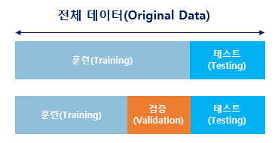
3.4.1 IMDB 데이터셋
같은 데이터에서 머신 러닝 모델을 훈련하고 테스트해서는 안 되기 때문
모델이 훈련 데이터에서 잘 작동한다는 것이 처음 만난 데이터에서도 잘 작동한다는 것이 보장되지 않음(훈련 샘플과 타깃 사이의 매핑을 모두 외울 수도 있음)

Slide 18


3.4.1 IMDB 데이터셋
num_words=10000 -> 가장 자주 나타나는 단어 1만 개만 사용
단어 인덱스는 9999를 넘지 않음

Slide 19
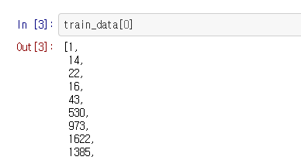

3.4.1 IMDB 데이터셋
각 리뷰는 단어 인덱스의 리스트(단어 시퀀스가 인코딩된 것)
label에서 부정은 0, 긍정은 1

Slide 20
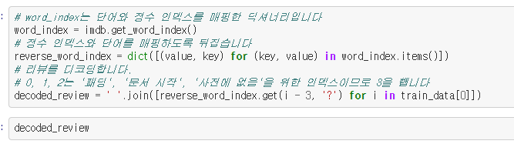
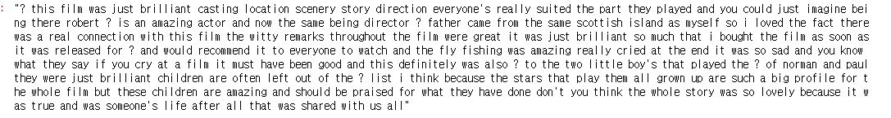
3.4.1 IMDB 데이터셋

Slide 21
3.4.2 데이터 준비
같은 길이가 되도록 리스트에 패딩을 추가하고 (samples, sequence_length) 크기의 정수 텐서로 변환.
리스트를 원-핫 인코딩하여 0과 1의 벡터로 변환
EX) [3,5] ->[0,0,0,1,0,1,0……,0,0]

Slide 22
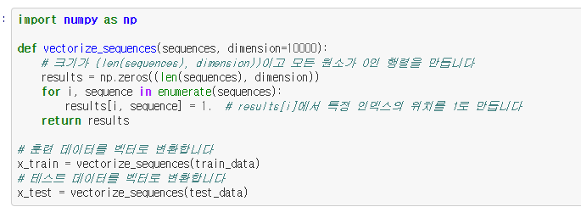


3.4.2 데이터 준비

Slide 23
3.4.3 신경망 모델 만들기
입력 데이터가 벡터, 레이블은 스칼라(1 또는 0)
Relu 활성화 함수를 사용하여 완전 연결층으로 쌓음
Dense(16, activation=‘relu’)

Slide 24
3.4.3 신경망 모델 만들기
활성화 함수 relu
뉴런 1
w1
입력
w2
뉴런 2
………………..
출력
relu(dot(W, input)+b)
w15
w16
뉴런 15
편향
뉴런 16

Slide 25
3.4.3 신경망 모델 만들기
얼마나 많은 층을 사용할 것인가?
각 층에 얼마나 많은 유닛을 둘 것인가?

Slide 26
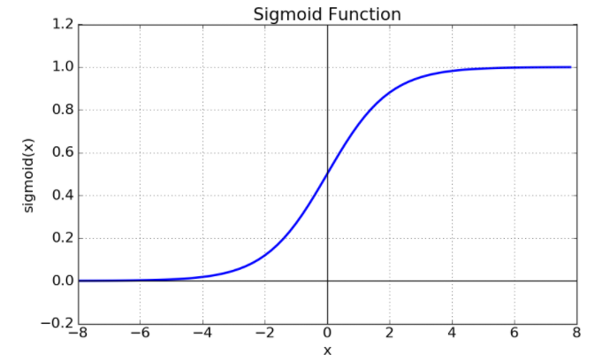
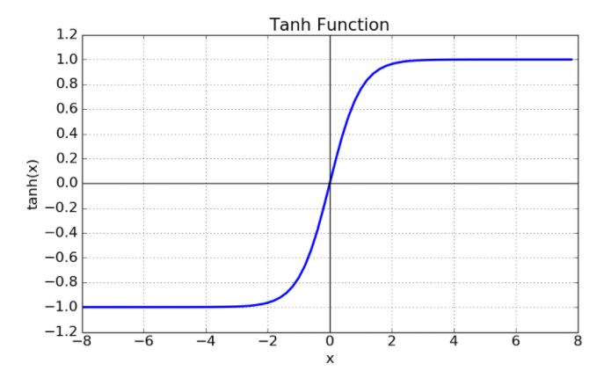
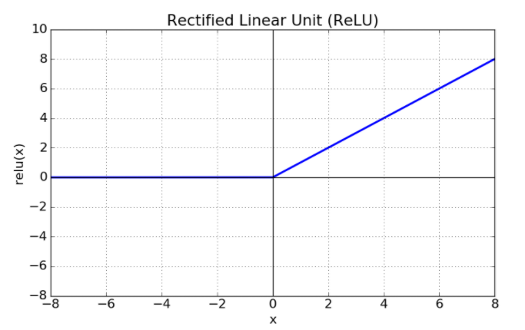
3.4.3 신경망 모델 만들기
활성화 함수
비선형성
활성화 함수 x -> Dense 층은 선형적인 연산인 점곱과 덧셈 2개로 구성됨
가설 공간을 풍부하게 만듦

Slide 27
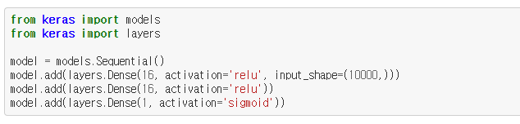

3.4.3 신경망 모델 만들기
모델 정의
모델 컴파일

Slide 28
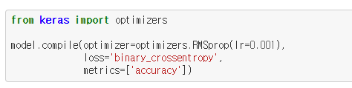
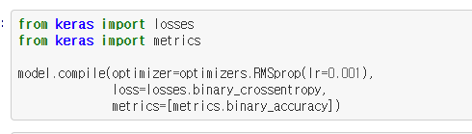
3.4.3 신경망 모델 만들기
케라스에 rmsprop, binary_crossentropy, accuracy가 포함 -> 옵티마이저, 손실 함수, 측정 지표를 문자열로 지정하는 것이 가능
옵티마이저 설정
손실과 측정을 함수 객체로 지정

Slide 29
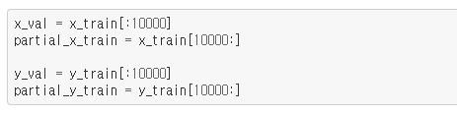
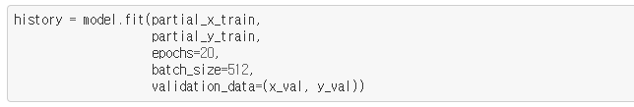
3.4.4 훈련 검증
원본 훈련 데이터에서 10000개의 샘플을 떼어 검증 세트로 지정
512개의 샘플씩 배치를 만들어 20번의 에포크 동안 훈련
따로 떼어 놓은 1만개의 샘플에서 손실과 정확도를 측정

Slide 30
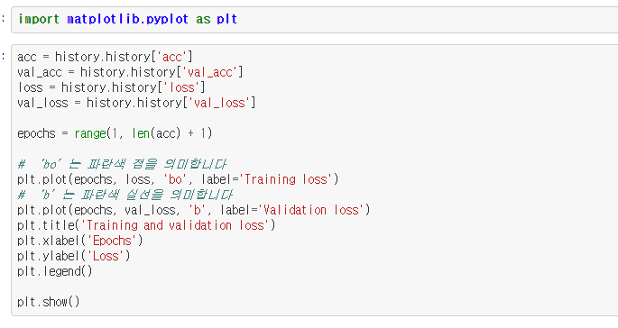
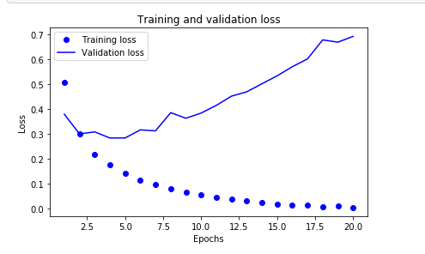
3.4.4 훈련 검증
훈련 손실이 에포크마다 감소
과대적합 발생

Slide 31
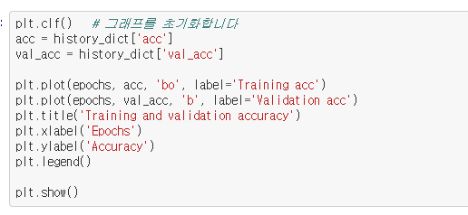
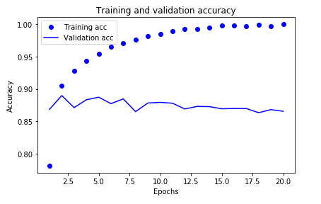
3.4.4 훈련 검증
훈련 정확도 에포크마다 증가
검증 정확도는 훈련이 진행될수록 더 떨어짐
과대적합 발생

Slide 32
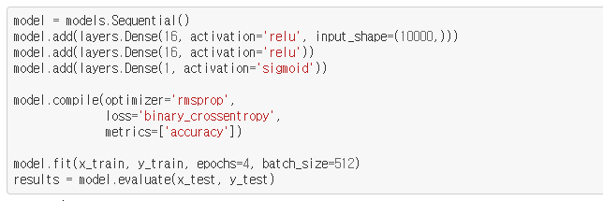

3.4.4 훈련 검증
과대적합을 방지하기 위해서 세 번째 에포크 이후 훈련 중지 가능
네 번의 에포크 동안만 훈련
단순한 방식으로 87% 정확도 달성

Slide 33
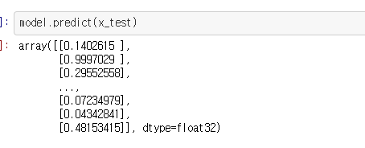
3.4.5 훈련된 모델로 새로운 데이터에 대해 예측
훈련시킨 모델을 바탕으로 테스트데이터를 예측
리뷰가 긍정일 확률을 예측

Slide 34
3.4.7 정리
원본 데이터를 신경망에 텐서로 주입하기 위해서는 전처리가 필요
relu 활성화 함수와 함께 Dense층을 쌓은 네트워크는 자주 사용됨
이진 분류 문제에서 네트워크는 하나의 유닛과 sigmoid 활성화 함수를 가진 Dense층으로 끝나야 함
이진 분류 문제에서 이런 스칼라 시그모이드 출력에 대해 사용할 손실 함수는 binary_crossentropy
Rmsprop 옵티마이저는 문제에 상관없이 일반적으로 좋은 최적화 함수
훈련 데이터에 대해 성능이 향상됨에 따라 신경망은 과대적합되기 시작하고 이전에 본적 없는 데이터에서는 결과가 점점 나빠짐 -> 항상 훈련 세트 이외의 데이터에서도 성능을 모니터링 해야 함

Slide 35
3.5 뉴스 기사 분류 :
다중 분류 문제

Slide 36
3.5 뉴스 기사 분류 : 다중 분류 문제
완전 연결된 신경망을 사용하여 벡터 입력을 여러개의 클래스로 분류하는 다중 분류 문제
로이터 뉴스를 46개 상호 배타적인 토픽으로 분류하는 신경망 만들기
클래스가 많기 때문에 이 문제는 다중 분류의 예
각 데이터 포인트가 정확히 하나의 범주로 분류되기 때문에 좀 더 정확히 말하면 ‘ 단일 레이블 다중 분류 ‘ 임

Slide 37
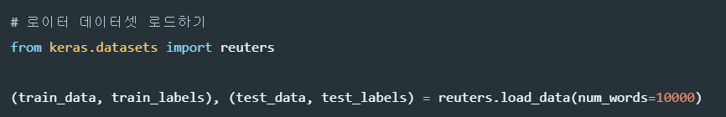
3.5.1 로이터 데이터셋
1986년에 로이터에서 공개한 짧은 뉴스 기사와 토픽의 집합인 로이터 데이터셋은 텍스트 분류를 위해 사용되는 well-known 데이터셋임
46개의 토픽을 가지고 있으며 토픽에 따라 샘플의 개수는 다르며, 각 토픽은 최소 10개의 샘플을 가지고 있음.
8,982의 훈련샘플[len(train_data)]과
2,246의 테스트 샘플[len(test_data)]이 있음 - 각 샘플은 정수 리스트(단어 인덱스)
가장 자주 등장하는 단어
10,000개로 제한하여
학습을 진행

Slide 38
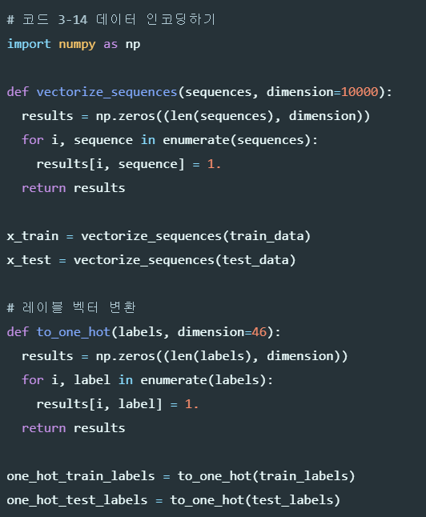
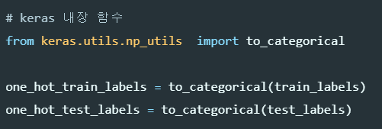
3.5.2 데이터 준비
데이터를 벡터로 변환
레이블을 벡터로 바꾸는 두 가지 방법 중
원-핫 인코딩을 사용
케라스에는 이를 위한 내장함수 존재

Slide 39
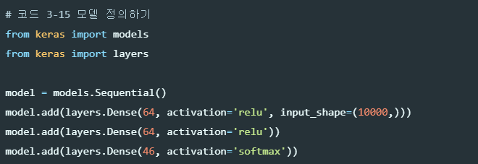
3.5.3 모델 구성
출력 클래스↑ - 출력 공간 차원↑
중간층의 규모가 작으면 유용한 정보를 완전히 잃게 되는 ‘정보의 병목’이 될 수 있음
→ 규모가 큰 64개의 유닛 사용
< 주목 해야 할 점 >
마지막 출력이 46임 → 각 입력 샘플에 대해 46차원 벡터를 출력한다는 뜻
softmax 활성화 함수를 사용 → 이는 46개의 출력 클래스에 대한 확률 분포를 출력하며, 총합은 1임

Slide 40
3.5.3 모델 구성
손실 함수는 ‘ categorical_crossentropy ‘를 사용
이 함수는 두 확률 분포 사이의 거리를 측정하고, 확률 분포 사이의 거리를 최소화하며 최적화
→ 진짜 레이블에 가능한 가까운 출력을 내도록 모델을 훈련

Slide 41
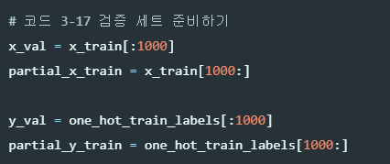
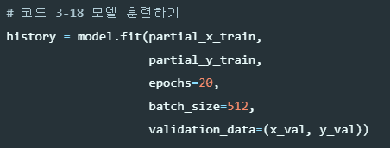
3.5.4 훈련 검증
데이터가 적기 때문에 훈련 데이터에서 1,000 개의 샘플을 떼어서 검증 세트로 사용
20번 에포크*로 모델을 훈련
*에포크 : 학습의 횟수를 의미

Slide 42
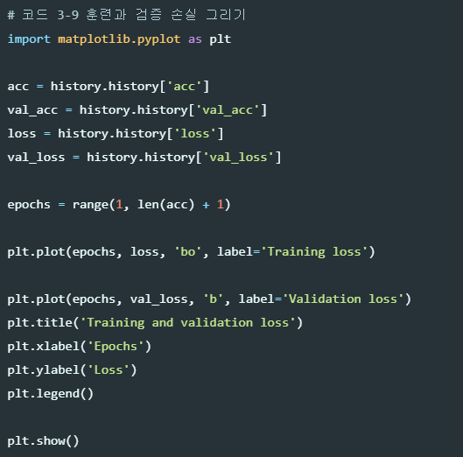
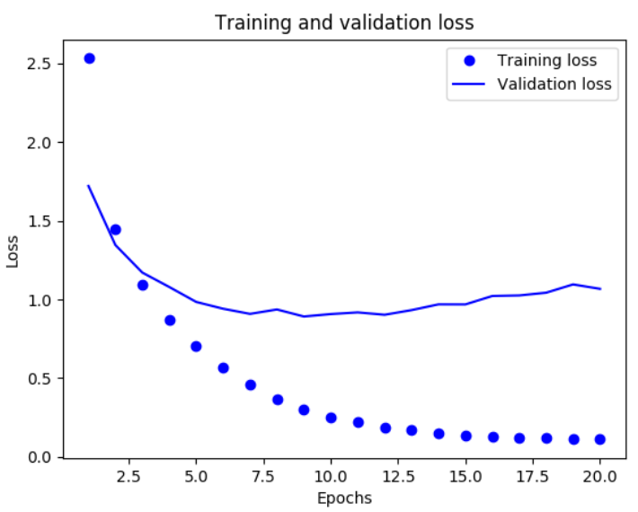
3.5.4 훈련 검증
#훈련 손실 값
#검증 손실 값

Slide 43
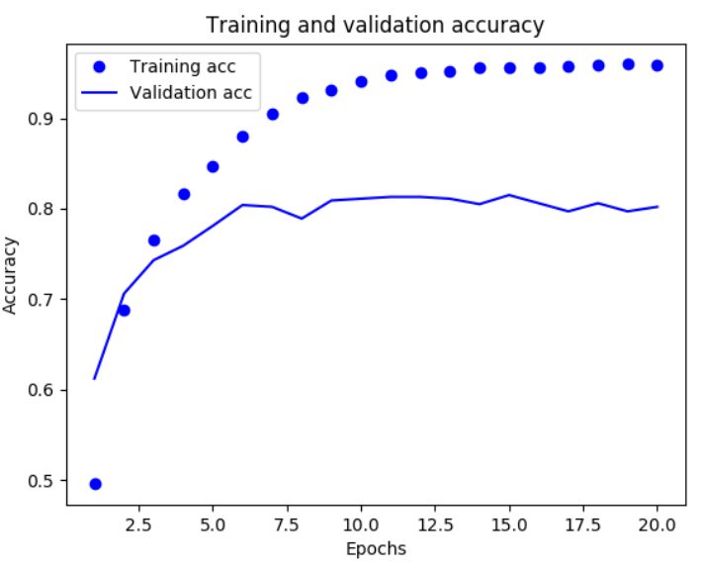
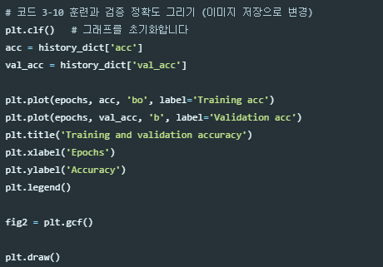
3.5.4 훈련 검증
#훈련 정확도
#검증 정확도
위 그래프에서 알 수 있듯이 9번째 이후에 과대적합이 시작됨
→ 데이터에 대한 테스트는 9번의 epoch만 진행

Slide 44
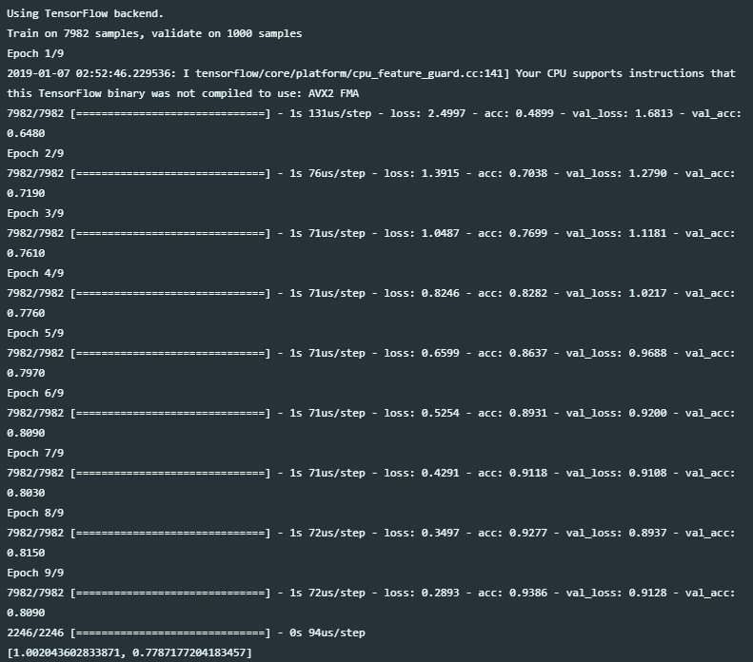
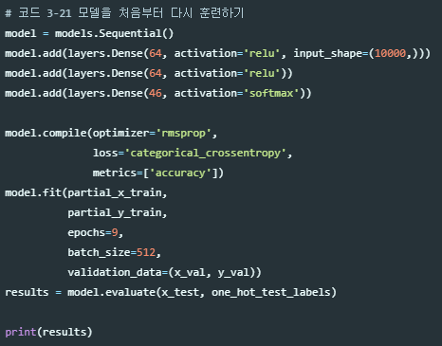
3.5.4 훈련 검증

Slide 45
3.5.5 새로운 데이터에 대해 예측하기
Predictions = model.predict(x_test)
>>> predictions[0].shape
>>> (46,)
>>> np.num(predictions[0])
>>> 1.0
>>> np.argmax(predictions[0])
>>> 3
Predictions의 각 항목은 길이가 46인 벡터
이 벡터의 원소 합은 1
가장 큰 값이 예측 클래스가 됨. 즉 가장 확률이 높은 클래스

Slide 46
3.5.6 레이블과 손실을 다루는 다른 방법
레이블을 인코딩하는 다른 방법은 다음과 같이 정수 텐서로 변환하는 것
이 방법은 손실 함수 하나만 바꾸면 가능
정수 레이블을 사용할 때는 ‘ sparse_categorical_crossentropy ‘ 를 사용
이 손실 함수는 인터페이스만 다를 뿐이고 수학적으로는 categorical_crossentropy 와 동일

Slide 47
3.5.7 충분히 큰 중간층을 두어야 하는 이유
마지막 출력이 46차원이기 때문에 중간층의 히든 유닛이 46개보다 많이 적으면 안됨
예를 들어 중간층을 4차원으로 두었을 때 정보의 병목이 어떻게 나타나는지 확인해보는 코드
검증 정확도의 최고 값은 약 71%로 8%정도 감소되었음
이런 손실의 원인 대부분은 많은 정보를 중간층의 저차원 표현 공간으로 압축하려고 했기 때문(전부를 넣지는 못함)
4
20 ,
128
results>[1.5965227675246854, 0.7067586821015318]

Slide 48
3.5.9 정리
N개의 클래스로 데이터 포인트를 분류하려면 네트워크의 마지막 Dense 층의 크기는 N이어야 함
단일 레이블, 다중 분류 문제에서는 N개의 클래스에 대한 확률 분포를 출력하기 위해 softmax 활성화 함수를 사용해야 함
이런 문제에는 항상 범주형 크로스엔트로피를 사용해야 함. 이 함수는 모델이 출력한 확률 분포와 타깃 분포 사이의 거리를 최소화함
다중 분류에서 레이블을 다루는 두 가지 방법
레이블을 범주형 인코딩(원-핫 인코딩)으로 인코딩하고 categorical_crossentropy 손실 함수 사용
레이블을 정수로 인코딩하고 sparse_categorical_crossentropy 손실 함수 사용
많은 수의 범주를 분류할 때 중간층의 크기가 너무 작아 네트워크에 정보의 병목이 생기지 않도록 주의

Slide 49
3.6 주택 가격 예측 :
회귀 문제

Slide 50
3.6.1 보스턴 주택 가격 데이터셋
1970년 중반 보스턴 외곽 지역의 범죄율, 지방세율 등의 데이터가 주어졌을 때 주택 가격의 중간 값을 예측하는 회귀 문제
개별적인 레이블 대신에 연속적인 값을 예측하는 회귀
ex) 기상 데이터가 주어졌을 때 내일 기온 예측, 소프트웨어 명세가 주어졌을 때 프로젝트 완료 시간 예측
데이터 포인트가 506개로 비교적 개수가 적고 404개는 훈련 샘플로, 102개는 테스트 샘플로 나뉘어져 있음
입력 데이터에 있는 각 특성(ex 범죄율)은 스케일이 서로 다름.
입력 데이터가 13개의 특성을 가짐.

Slide 51

3.6.1 보스턴 주택 가격 데이터셋
>>> train_data.shape
>>> (404, 13)
>>> test_data.shape
>>> (102, 13)
404개의 훈련 샘플과 102개의 테스트 샘플이 있고, 모두 13개의 수치 특성을 가지고 있는 것을 알 수 있음
>>> train_targets
>>> [15.2, 42.3, … , 29.1]
타깃값의 기본단위는 1,000 달러

Slide 52
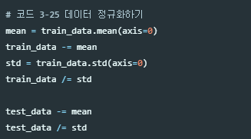
3.6.2 데이터 준비
상이한 스케일을 가진 값을 신경망에 주입하면 학습을 더 어렵게 만듦
상이한 데이터를 다룰 때 대표적인 방법은 특성별로 정규화 하는 것
→ 입력 데이터에 있는 각 특성에 대해서
특성의 평균을 빼고 표준편차로 나눔
테스트 데이터를 정규화할 때 사용한 값이 훈련 데이터에서 계산한 값임을 주목해야 함
머신러닝 작업 과정에서 절대로 테스트 데이터에서 계산한 어떤 값도 사용해서는 안됨

Slide 53
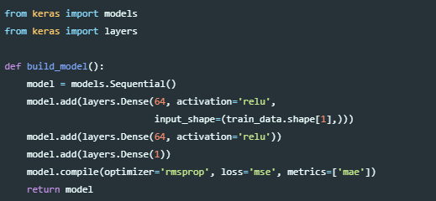
3.6.3 모델 구성
샘플 개수가 적기 때문에 64개의 유닛을 가진 2개의 은닉 층으로 작은 네트워크를 구성하여 사용
일반적으로 훈련 데이터의 개수가 적을수록 과대적합이 더 쉽게 일어나므로 작은 모델을 사용하는 것이 과대적합을 피하는 한 방법임
훈련하는 동안 모니터링을 위해 새로운 지표인 평균 절대 오차(예측과 타깃 사이 거리의 절댓값)를 측정
이 네트워크의 마지막 층은 하나의 유닛을 가지고 있고 활성화 함수가 없음
→ 전형적인 스칼라 회귀를 위한 구성
mse 손실 함수 사용
→ 평균 제곱 오차의 약어로 예측과 타깃 사이 거리의 제곱. 회귀 문제에서 널리 사용되는 손실 함수임

Slide 54
3.6.4 K-겹 검증을 사용한 훈련 검증
K-겹 교차 검증
데이터를 K개의 분할로 나누고, K개의 모델을 각각 만들어 K-1개의 분할에서 훈련하고 나머지 분할에서 평가하는 방법
모델의 검증 점수는 K개의 검증 점수 평균이 됨
데이터 포인트가 많지 않을 때 검증 세트와 훈련 세트로 어떤 데이터 포인트가 선택되었는지에 따라 검증 점수가 크게 달라지므로 이때 사용하기 가장 좋은 방법임
데이터를 3개의 분할로 나눔
폴
드
1
검증
훈련
훈련
검증점수#1
폴
드
2
훈련
검증
훈련
최종점수:
평균
검증점수#2
폴
드
3
훈련
훈련
검증
검증점수#3

Slide 55
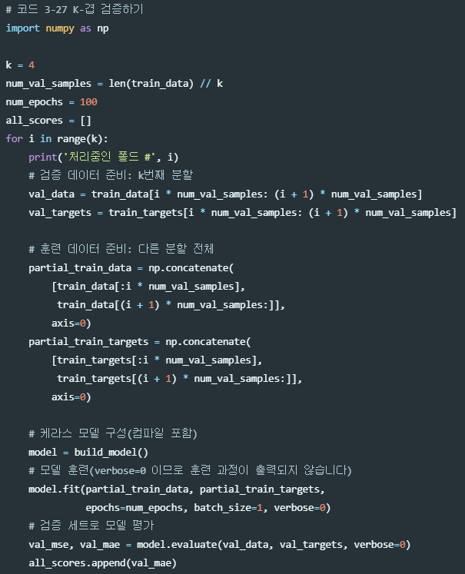

3.6.4 K-겹 검증을 사용한 훈련 검증
검증 세트가 다르므로 검증 점수가 2.1에서 2.9까지 변화가 큼 - 평균값(2.4)을 신뢰
→ 평균적으로 2400달러 차이가 남
주택 가격의 범위가 1만 달러에서 5만 달러 사이인 것을 감안하면 오차 범위가 비교적 큼

Slide 56
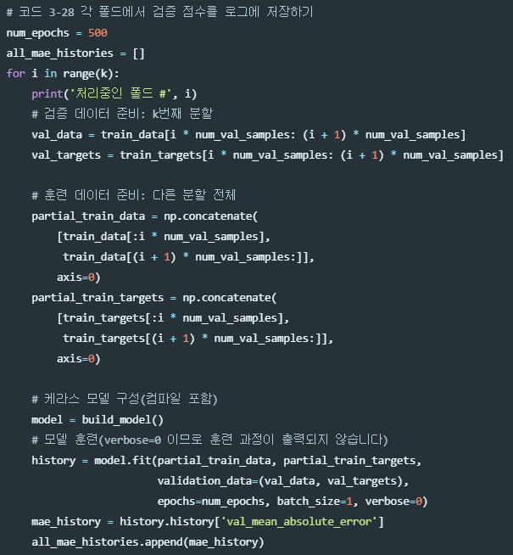

3.6.4 K-겹 검증을 사용한 훈련 검증
신경망을 이번엔 500 에포크 만큼 훈련하고, 그에 따라 개선되는 정도를 확인
모든 폴드에 대해 에포크의 MAE 점수 평균을 계산

Slide 57
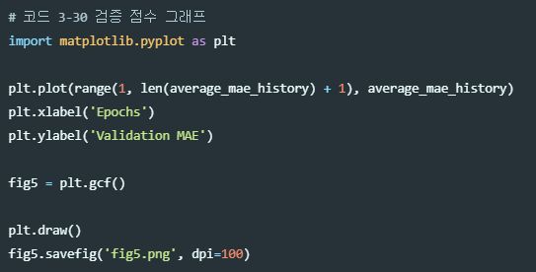
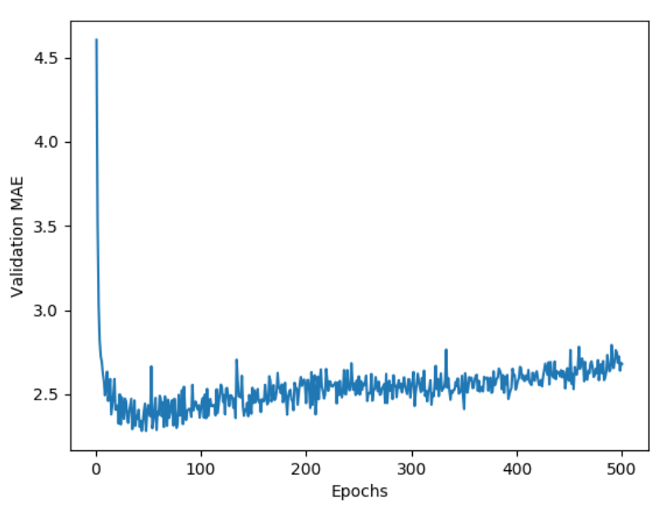
3.6.4 K-겹 검증을 사용한 훈련 검증
이 그래프는 범위가 크고 변동이 심하기 때문에 보기가 어려움

Slide 58
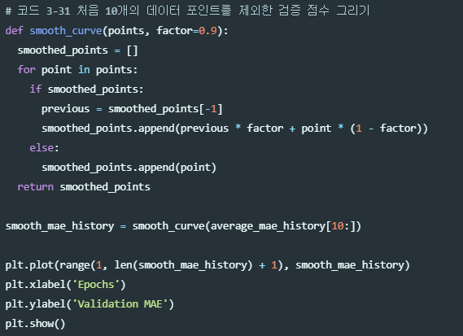
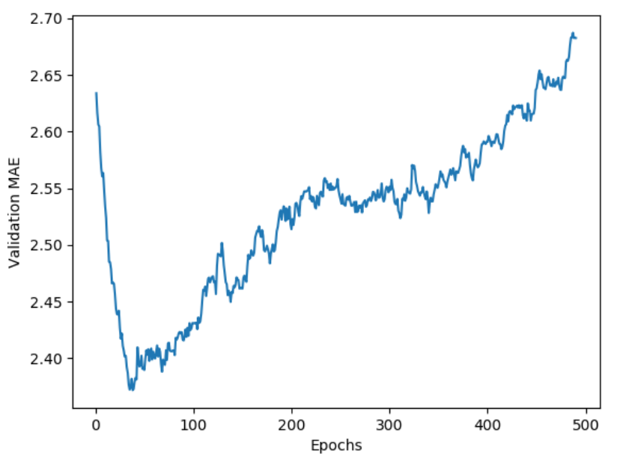
3.6.4 K-겹 검증을 사용한 훈련 검증
곡선의 다른 부분과 스케일이 많이 다른 첫 10개의 데이터 포인트를 제외
부드러운 곡선을 얻기 위해 각 포인트를 이전 포인트의 지수 이동 평균으로 대체함
이 그래프를 보면 검증 MAE가 80번째 에포크 이후에 줄어드는 것이 멈추고, 과대적합이 시작되는 것을 볼 수 있음

Slide 59
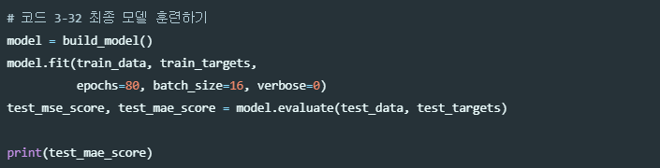
3.6.4 K-겹 검증을 사용한 훈련 검증
2.675027286305147
최종 결과는 다음과 같음 → 아직 2,675 달러 정도 차이가 남

Slide 60
3.6.5 정리
회귀에서는 평균 제곱 오차(MSE)를 손실 함수로 자주 사용
평가 지표는 평균 절대 오차(MAE)를 일반적으로 사용
특성 스케일이 다른 경우, 스케일을 전처리 단계에서 조정
가용 데이터가 적은 경우 K-겹 검증 사용
훈련 데이터가 적다면 과대적합을 피하기 위하여 은닉 층을 줄임

Slide 61
4장 머신러닝의
기본 요소

Slide 62
4.1 머신러닝의
네가지 분류

Slide 63
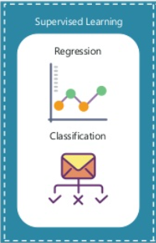
지도 학습
지도학습(Supervised learning) : 정답을 알려주며 학습시키는 것
입력 값이 주어지면 입력 값에 대한 Label을 주어 학습시키는 것
분류(Classification) : 주어진 데이터를 정해진 카테고리 (라벨)에 따라 분류
2) 회귀(Regression) : 어떤 데이터들의 특징을 기준으로
연속적인 값(그래프)을 예측하는 것

Slide 64
지도 학습
지도학습(Supervised learning) : 정답을 알려주며 학습시키는 것
입력 값이 주어지면 입력 값에 대한 Label을 주어 학습시키는 것
〮 시퀀스 생성 : 사진이 주어지면 이를 설명하는 캡션을 생성합니다.
〮 트리 예측 : 문장이 주어지면 분해된 구문 트리를
예측합니다.
〮 물체 감지 : 사진이 주어지면 특정 물체 주위에
경계 상자를 그립니다.
〮 이미지 분할 : 사진이 주어졌을 때 픽셀 단위로
특정 물체에 마스킹을 합니다.

Slide 65
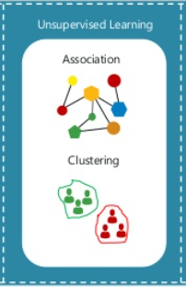
비지도 학습
비지도 학습(Unsupervised learning) : 정답을 따로 알려주지 않고(라벨이 없이)
비슷한 데이터들을 군집화하는 것
어떤 구조를 가정하고, 데이터 X를 그 구조에 맞춰 설명하는 방법 직접 관찰되지 않았지만 데이터에 영향을 미치는 잠재 변수(latent variable) Z를 가정 비지도학습은 잠재변수 Z로 관찰변수 X를 예측하는 것
군집(Clustering) : 데이터를 비슷한 것들끼리 일정한
무리 또는 군집으로 나누는 것
2) 차원 축소 : 적은 개수의 연속 변수(차원) Z로 데이터
(dimensionally reduction) X를 나타내느 것

Slide 66
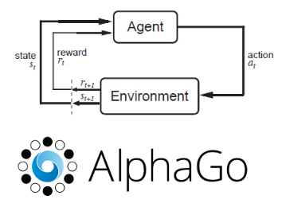
강화 학습
강화 학습(Reinforcement learning) : 상과 벌이라는 보상(reward)을 주며 상을 최대화하고
벌을 최소화 하도록 강화 학습하는 방식
게임을 예로 게임의 규칙을 따로 입력하지 않고 자신(Agent)이 게임 환경(environment)에서 현재 상태(state)에서 높은 점수(reward)를 얻는 방법을 찾아가며 행동(action)하는 학습 방법. 특정 학습 횟수를 초과하면 높은 점수(reward)를 획득할 수 있는 전략이 형성된다.
단, 행동(action)을 위한 행동 목록 즉, 환경에 대한 정보
(게임ex. 방향키, 버튼)등은 사전에 정의가 되어야 합니다.

Slide 67
자기 지도 학습
자기 학습(self-supervised learning) : 사람의 입력없이 반 자동 방식으로
레이블을 얻는 지도학습
지도 학습 및 비지도 학습과 다른 점
지도 학습 작업에는 사전 정의 된 (일반적으로 사람이 제공 한) 레이블이 있습니다.
비지도 학습에는 supervision, 레이블 또는 올바른 출력 없이 데이터 샘플만 있습니다.

Slide 68
4.2 머신러닝
모델 평가

Slide 69
모델 평가
모델 평가의 핵심은 가용한 데이터를 항상
훈련, 검증, 테스트 3개로 나누는 것
〮 훈련 세트에서 모델을 훈련
〮 검증 세트에서 모델을 평가
〮 테스트 세트에서 한 번 모델을 테스트.

Slide 70
검증 세트의 필요성!
〮검증 세트는 반드시 필요
모델을 개발할 때는 항상 모델의 설정을 튜닝하기 때문!
모델 개발 시 층 수, 층의 유닛 수(하이퍼파라미터(hyperparameter))를 선택해 튜닝하는 것이 진행 됨. 검증 세트에서는 모델의 성능을 평가하여 이런 튜닝을 수행합니다.
물론 검증 세트도 어떤 파라미터 공간에서 좋은 설정을 찾는 학습이기에 훈련 세트와 상관없는 검증 세트이지만 모델이 검증 세트에 오버피팅될 수 있습니다.
정보 누설(information leak) : 검증 세트의 모델 성능에 기반하여 하이퍼파라미터를 조정할 때마다 검증 데이터에 관한 정보가 모델로 새는 것 입니다.

Slide 71
3가지 평가방법
데이터가 적을 때 사용하는 세 가지 평가 방법
1. 단순 홀드아웃 검증
2. K-겹 교차 검증
3. 셔플링을 사용한 반복 K-겹 교차 검증

Slide 72
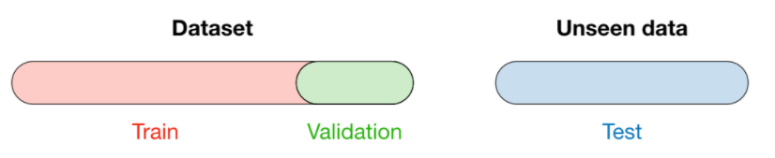
단순 홀드아웃 검증
〮데이터의 일정량을 테스트 세트로 떼어 놓습니다.
〮 남은 데이터에서 훈련하고 테스트 세트로 평가합니다.

Slide 73
단순 홀드아웃 검증
num_validation_samples = 10000
np.random.shuffle(data)
#검증 세트
validation_data = data[:num_validation_samples] #데이터 시작에서 9999까지
data = data[num_validation_samples:] #10000에서 데이터 끝까지
training_data =data[:] #10000에서 데이터 끝까지
model = get_model() #훈련 모델 가지고 와서
model.train(training_data) #훈련
val_score = model.evaluate(validation_data) #검증세트로 평가
#여기서 모델을 튜닝하고~~
#다시 평가하고~~또 튜닝하고~~
model = get_model() #하이퍼 파라미터 튜닝 끝나면 테스트 데이터 제외하고 다 훈련
model.train(np.concatenate[training_data, validation_data])
#numpy의 concat기능 사용
test_score = model.evaluate(test_data)

Slide 74
단순 홀드아웃 검증
〮문제점 : 데이터가 적을 때는 검증 세트와 테스트 세트의
샘플이 너무 적어 주어진 전체 데이터를 통계적으로
대표하지 못할 수 있다!

Slide 75
단순 홀드아웃 검증
〮해결책 : K-겹 교차 검증 , 반복 K-겹 교차 검증

Slide 76
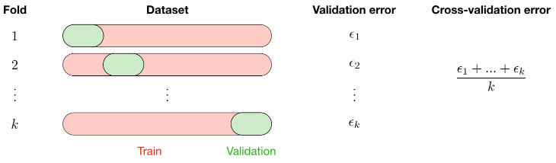
K-겹 교차 검증
〮데이터를 동일한 K개 분할로 나눕니다.
〮 각 분할 i에 대해 남은 K-1개의 분할로 모델을 훈련
〮 분할 i에서 모델을 평가
〮 k개 점수 평균으로 최종 점수.

Slide 77
K-겹 교차 검증
k=4
num_validation_samples = len(data) // k # k개로 분할
np.random.shuffle(data)
val_scores = [] # k개의 검증 값들을 모을 리스트
for fold in range(k):
validation_data = data[num_validation_samples*fold :
num_validation_samples*(fold+1)]
#검증 세트
training_data = data[:num_validation_samples*fold] +
data[ num_validation_samples*(fold+1):]
#학습 세트 검증세트를 제외한 나머지
model = get_model() #훈련 모델 가지고 와서
model.train(training_data) #훈련
val_score = model.evaluate(validation_data) #검증세트로 평가
val_scores.append(val_score) # 검증세트 점수를 수집하자
validation_score = np.average(val_scores) #k번의 반복이 끝나고 평균내봄
model = get_model()
model.train(data)
test_score = model.evaluate(test_data)

Slide 78

셔플링을 사용한
반복 K-겹 교차 검증
〮k-겹 교차 검증을 여러 번 적용하되 k개의 분할로 나누기
전에 매번 데이터를 무작위로 섞는 것
k=4
p=5
sum_val_scores = [] #교차검증 한세트를 마칠때마다 받을 리스트
for i in range(p): #교차검증을 할 반복횟수 p
num_validation_samples = len(data) // k # k개로 분할
np.random.shuffle(data) val_scores = [] # k개의 검증 값들을 모을 리스트
for fold in range(k):
.
. # 이전 예제와 동일~~
.
sum_val_scores.append(validation_score)
# 교차검증 세트들의 평균을 냄 sum_validation_score = np.average(sum_val_scores)
.
. # 이전 예제와 동일~~
.
P$×$K개의 모델을 훈련하는 것!

Slide 79
기억해야할 것
평가 방식의 선택은 다음과 같은 사항에 유념해야 합니다.
〮대표성 있는 데이터 : 훈련 세트와 테스트 세트가 주어진 데이터에 대한
대표성이 있어야 한다.
〮 시간의 방향 : 과거로부터 미래를 예측할 때는 훈련 세트는 테스트 세트보다 과거 데이터여야 한다.
〮 데이터 중복 : 데이터 포인터의 중복은 훈련 세트와 테스트 세트의 중첩으로
이어질 수 있다.

Slide 80
4.3 데이터 전처리,
특성 공학, 특성 학습

Slide 81
모든 종류 데이터에 공통되는 기본사항

Slide 82
4.3.1 신경망을 위한
데이터 전처리

Slide 83
벡터화(Vectorization)
데이터 백터화(data vectorization) : 신경망에서 모든 입력과 타깃은 부동 소수 데이터로 이루어진
텐서(특정 경우 정수 텐서)여야 한다는 것.
기계(신경망)가 이해할 수 있도록 수치화 해주는 것!
Notes:
간단한 예제 원한 인코딩

Slide 84
정규화(Normalization)
값정규화(Data Normalization) : 데이터의 범위를 사용자가 원하는 범위로 제한하는 것이다.
예시) 한 특성 범위 0~1, 다른 특성 100~200
모든 데이터가 같은 정도의 스케일(중요도)로 반영되도록 해주는 것이 정규화의 목표
즉, 데이터들을 균일하게 만드는 모든 방법
정규화 기법 L1 규제 , L2 규제

Slide 85
누락된 값 다루기
훈련 데이터를 위한 샘플에 어떤 특성이 안들어가는 경우
누락된 값을 의미없는 값(ex. 숫자 0)으로 입력해도 괜찮음
2) 특성에 따라 테스트 케이스에 포함안되는 정보가 있을 수 있음
->훈련 샘플을 다양화 하여 특성이 빠져있는 경우도 학습시킴

Slide 86
4.3.2 특성 공학

Slide 87
특성 공학
특성 공학 => 알고리즘이 더 잘 수행되도록 만들어주는 것
예시) 시계 사진으로 사진의 시간을 알려주는 모델 개발!
특징을 간단한 방식으로 표현하여 문제를 쉽게 만드는 것!

Slide 88
특성 공학
특성 공학 => 알고리즘이 더 잘 수행되도록 만들어주는 것
〮 좋은 특성은 적은 자원을 사용하여 문제를 더 멋지게 풀 수 있음
〮 좋은 특성은 더 적은 데이터로 문제를 풀 수 있음!

Slide 89
4.4 과대적합과 과소적합

Slide 90
4.4 과대적합과 과소적합
1.과대적합
2.최적화
3.일반화
4.과소적합
5.규제

Slide 91
과대적합
Overfitting이라 불리며, 너무 과도하게 데이터 모델을 학습을 한 경우를 의미한다.
1.과적합은 새로운 DATA에 대해 모델이 좋지 않는 성능을 나타낸다.
2.과적합은 모델이 복잡할 경우에 발생할 수 있다.
3.설명 변수가 많을 경우 과적합이 발생할 수 있다.

Slide 92
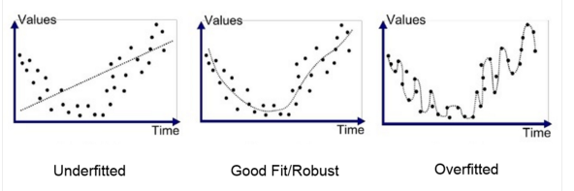
과대적합
새로운 자료에 대한 일반화는 실패한다.

Slide 93
과대적합 해결법
1. 훈련 데이터를 더 많이 모음 2. 정규화(Regularization) - 규제(제약 조건), 드롭-아웃 등 다양한 방법을 이용해서 적당한 복잡도를 가지는 모델을 자동적으로 찾아주는 기법 3. 훈련 데이터 잡음을 줄임(오류 수정과 이상치 제거)

Slide 94
최적화
Optimization이라 불리며, 가능한 훈련 데이터에서 최고의 성능을 얻으려고 모델을 조정하는 과정
일반화
Generalization이라 불리며, 학습 데이터와 Input data가 달라져도 출력에 대한 성능 차이가 나지 않게 하는 것

Slide 95
과소적합
Underfitting이라 불리며, 훈련 데이터의 손실이 낮아질수록 테스트 데이터의 손실도 낮아집니다.

Slide 96
과소적합 해결법
1. 파라미터가 더 많은 복잡한 모델을 선택 2. 모델의 제약을 줄이기(규제 하이퍼파라미터 값 줄이기) 3. 조기종료 시점(overfitting이 되기 전의 시점)까지 충분히 학습

Slide 97
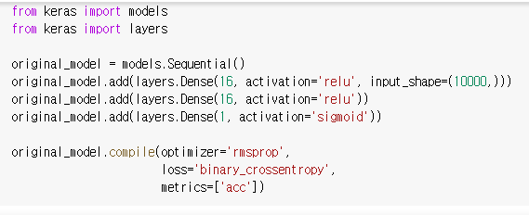
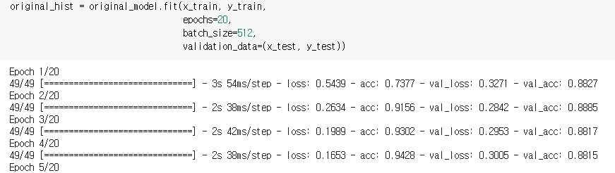
과대적합 해결법

Slide 98
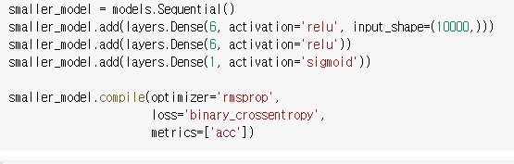
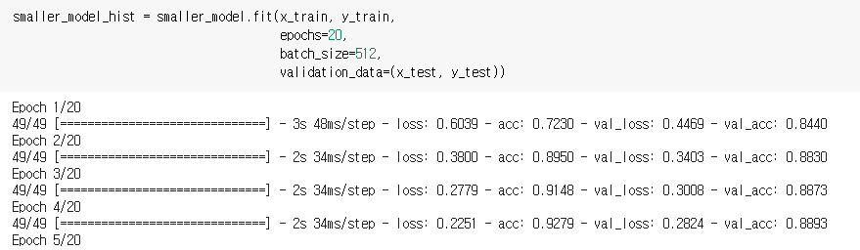
과대적합 해결법

Slide 99

과대적합 해결법
작은 네트워크가 기본 네트워크보다 더 늦게 과대적합 되게 시작함.

Slide 100
과대적합 해결법
작은 네트워크가 기본 네트워크보다 더 늦게 과대적합 되게 시작함.

Slide 101

과대적합 해결법

Slide 102

과대적합 해결법
큰 네트워크가
기본 네트워크보다 더 빠르게 과대적합 되게 시작함.

Slide 103

과대적합 해결법
가중치 규제 추가
네트워크에 복잡도를 두어 작은 값을 가지도록 강제하는 것
L2규제
가중치의 제곱에 비례하는 비용이 추가

Slide 104

과대적합 해결법
동일한 파라미터 수를 가지더라도 L2규제를 사용한 모델은 과대적합을 더 잘 견디고 있다.

Slide 105

과대적합 해결법
드롭 아웃 추가
무작위로 일부 특성을 제외시킨다.
드롭아웃 한 모델이 상대적으로 과대적합을 잘 버틴다.

Slide 106
4.5 보편적인 머신러닝 작업 흐름

Slide 107
보편적인 머신러닝 작업 흐름
홀드아웃 검증 세트 분리
성공 지표 선택
평가 방법 선택
K-겹 교차 검증
반복 K-겹 교차 검증

Slide 108
보편적인 머신러닝 작업 흐름
주어진 입력으로 출력 에측
기본보다 나은 모델 훈련하기
데이터 준비
가용한 데이터에 입출력 충분

Slide 109
보편적인 머신러닝 작업 흐름
마지막 층의 활성화 함수
기본보다 나은 모델 훈련하기
손실 함수
최적화 설정

Slide 110
보편적인 머신러닝 작업 흐름
층을 추가
몸집 키우기
층의 크기 키우기
더 많은 에포크 훈련

Slide 111
보편적인 머신러닝 작업 흐름
드롭아웃 추가
층을 추가 제거
하리퍼 파리미터 바꾸어 시도
모델 규제와 하리퍼 파라미터 튜닝
L1이나 L2 추가
선택적 특성 공학 시도

